Slide 1
Метод проектов
(от греч. – «путь исследования»,система обучения, при которой знания приобретаются в процессе планирования и выполнения заданий – проектов

Slide 2
МЕТОД ПРОЕКТОВ-
Это способ достижения дидактической цели через детальную разработку проблемы(технологию), которая должна завершиться вполне реальным, осязаемым практическим результатом, оформленном тем или иным образом.

Slide 3
Что такое проект?
Совокупность предметов, действий учеников в их определенной последовательности для достижения поставленной задачи.
Решение проблемы. Значимой для учеников и оформленной в виде конечного продукта.

Slide 4
Для чего нужен метод проектов?
1.Научить учеников самостоятельному, критическому мышлению.
2.Размышлять, опираясь на знание фактов, закономерностей науки, делать обоснованные выводы.
3.Принимать самостоятельные аргументированные выводы.
4.Научить работать в команде.

Slide 5
Метод проектов предполагает решение какой-то проблемы
Использование различных средств
Интеграция знаний и умений из разных областей
Воздействие на окружающий мир
Представление своего выражения
Результат выполненных проектов
Теоретическое освещение проблемы
Что я лично могу сделать для решения проблемы
Практическое решение проблемы
Конечный продукт проблемы

Slide 6
Цели метода проектов
1.Осмысленное усвоение учениками знаний и способов умственной и практической деятельности.
2.Развитие познавательной самостоятельности.
3.Формирование научного мировоззрения на основе самостоятельно проверенной доказательности научных понятий и положений.

Slide 7
Задачи проектной деятельности
1.Поддержание высокой мотивации.
2.Поощрение активной мотивации.
3.Развитие навыков рефлексии.
4.Формирование учиться.
5.Перенос педагогического « ударения» с оценки педагога на самооценку.

Slide 8
Этапы разработки проекта
1.Организационно-установочный.
2.Выбори обсуждение главной идеи, целей и задач будущего проекта.
3.Организация работы учащихся.
4.Структуирование проекта, подбор необходимых материалов.
5.Работа над проектом.
6.Подведение итогов, оформление результатов.
7.Презентация проекта.

Slide 9
Классификация проектов.
По составу участников (коллективные, групповые, индивидуальные).
По тематике (экологические, литера-туроведческие).
По срокам реализации (краткосрочные, долгосрочные).
По целевой установке (творческие, созидательные, собственного роста, познавательные, развлекательные и т. д.).

Slide 10
Паспорт проектной работы
1.Название проекта
2. Руководитель проекта
3.Учебный предмет, в рамках которого проводится работа.
4.Учебные дисциплины, близкие к теме предмета.
5.Состав учащихся.
6.Тип проекта.

Slide 11
7.Цели и задачи проекта.
8.Вопросы проекта.
9.Оборудование.
10. Предполагаемый продукт проекта.
11. Погружение в проект.
12. Организация деятельности.
13. Осуществление деятельности.
14 Презентация.

Slide 12
БАНК
ПРОЕКТОВ

Slide 13
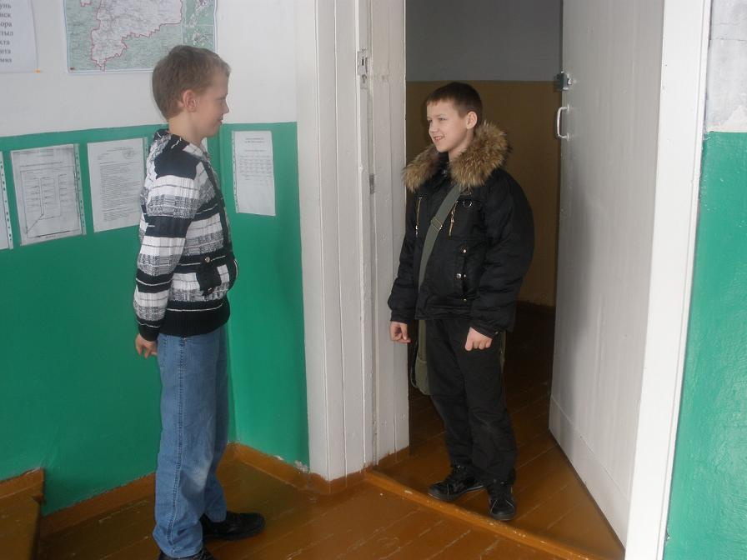
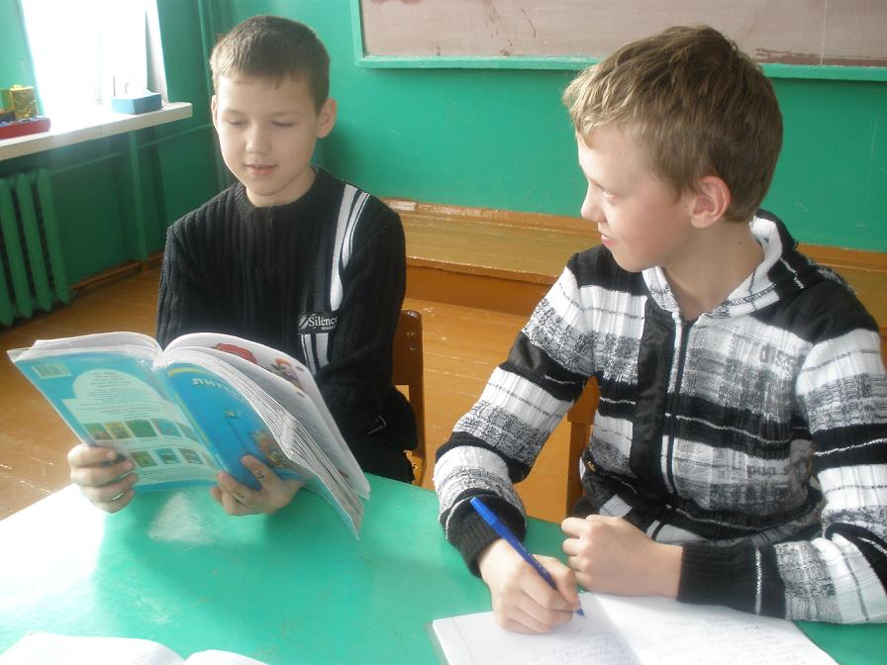
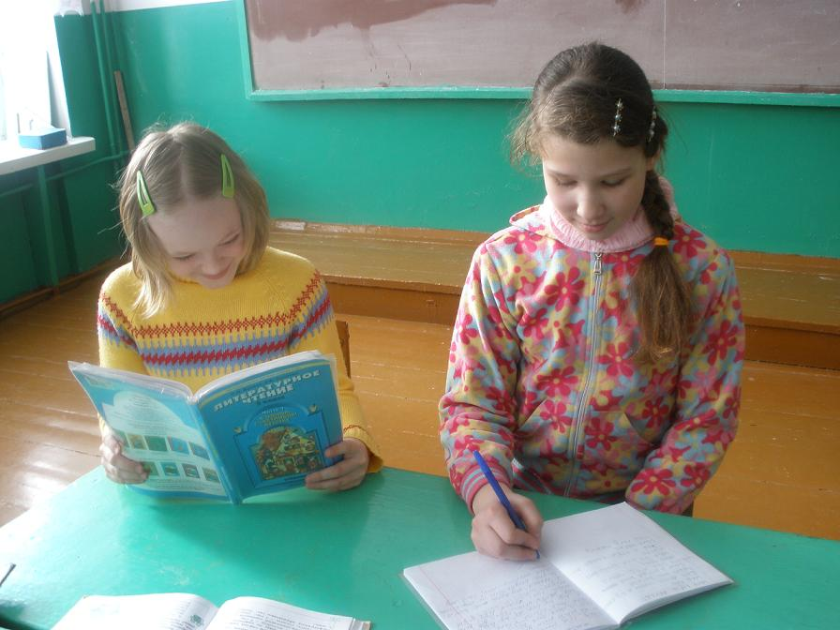
Проектные задачи по литературному чтению

Slide 14
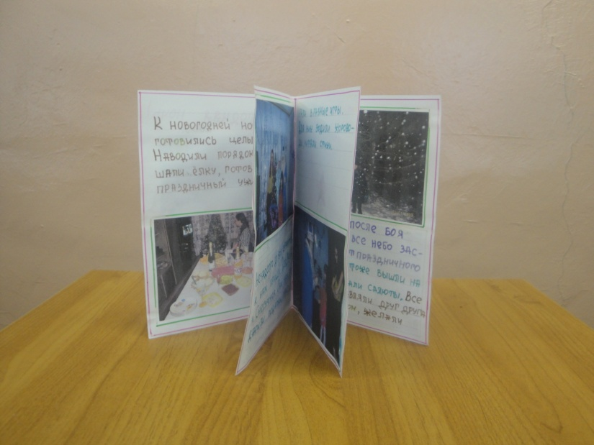

Slide 15
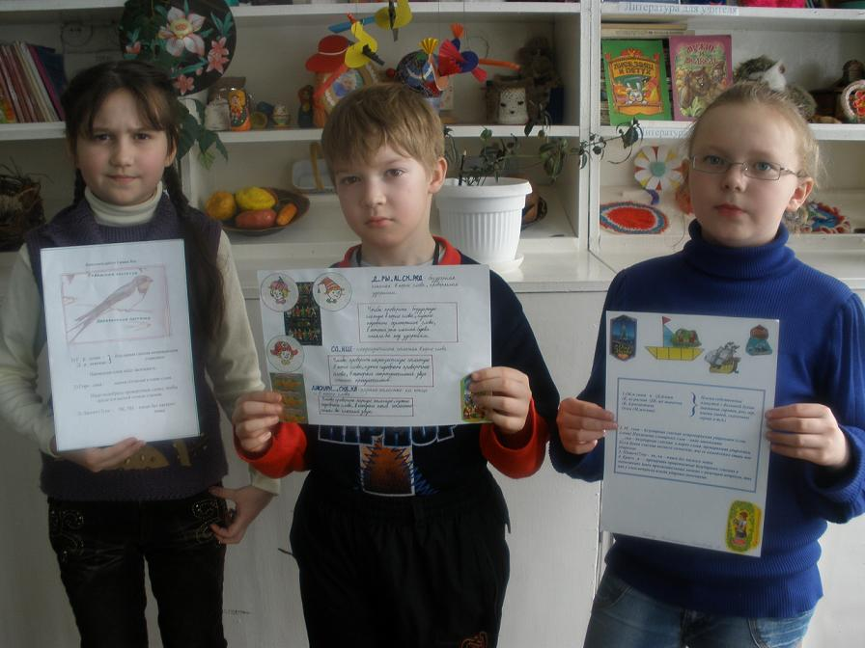
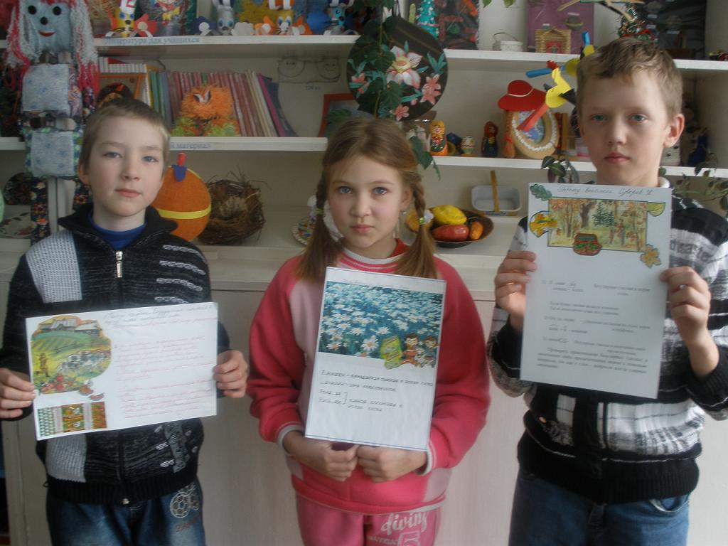
ПРОЕКТ « Тренажеры-карточки по русскому языку»

Slide 16
Экопроект «Помоги птицам» Изготовление кормушек.
Что я хочу сделать? Кормушку для зимующих птиц | Как будет называться проект? Помоги птицам Что будет его результатом? кормушка
Кто может мне помочь? мама Мне пригодятся эти предметы: дощечки, гвозди, молоток | Что мне может еще понадобиться? корм

Slide 17
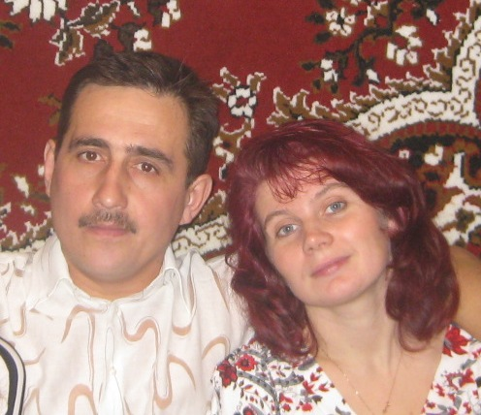
Моя семья
Выполнила ученица 4 а класса Савина Яна

Slide 18
Школа будущего

Slide 19
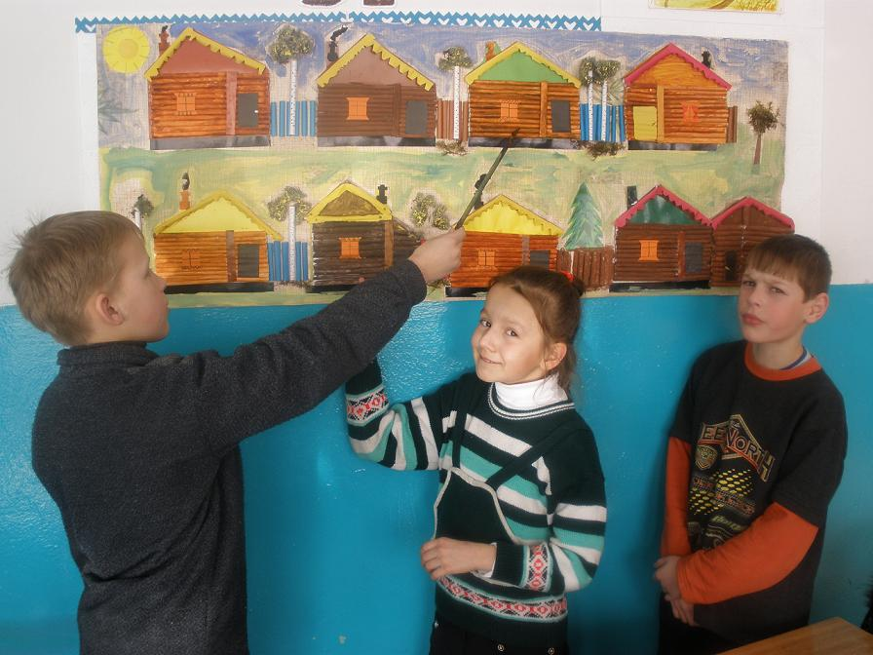
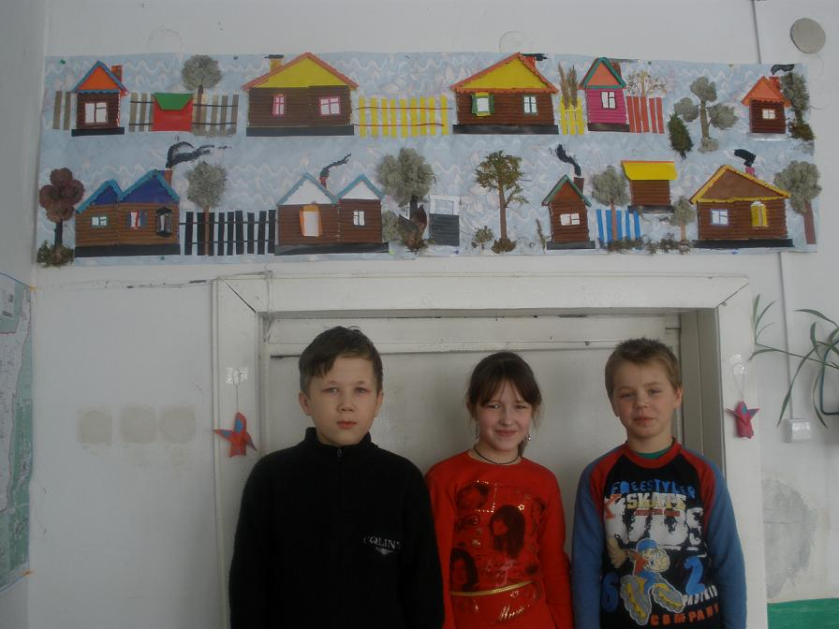
Проект « Мы- жители Республики Коми»

Slide 20
Проект «Палаты Московского Кремля»

Slide 21
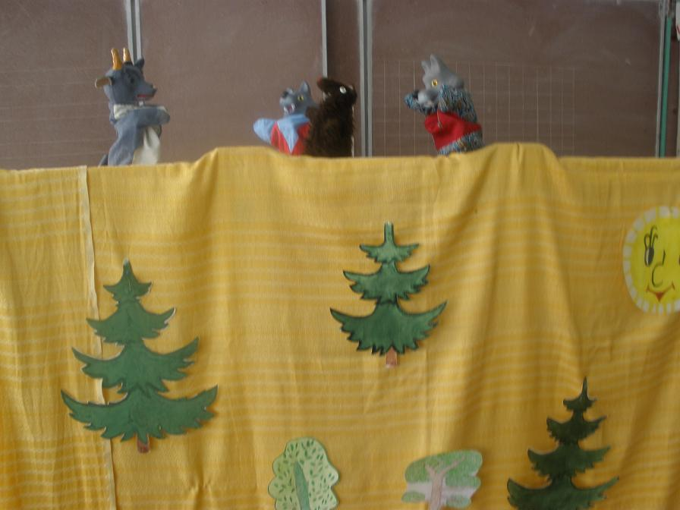
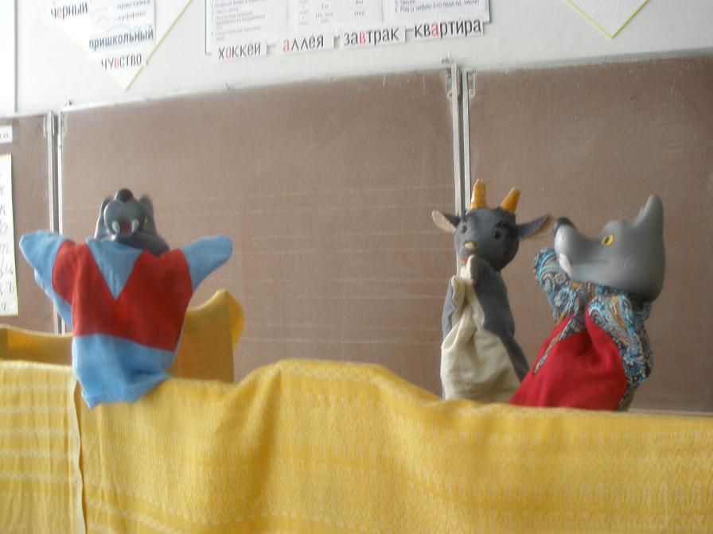
Проект « Кукольный спектакль»

Slide 22
Карта – помощница .
Что я хочу сделать? (Чему Как будет называться проект?
научиться, кому помочь Что будет его результатом?
каким стать?)
Кто может мне помочь? Разное.(Эскиз, примечания, что
________________________ еще необходимо сделать, …?)
Мне пригодятся эти пред- Это могут быть этапы работы,
меты:___________________ если проект долгосрочный.
________________________
Мне надо прочитать:______
________________________

Slide 23
Карта – помощница на уроках труда.
Название изделия.
Его набросок.
Например – башня Московского Кремля
Детали, из которых изделие будет состоять.
(Основа, пластиковая бутылочка, бойницы,
крыша).
Материалы, необходимые для работы.(бумага цв.,…)
Инструменты, которые
понадобятся для работы.(ножницы,…)

Slide 24
Экспертный лист для оценки работы группы
Фамилия и имя участников
Знание текста | 1 | 2 | 3 | 4 | 5
выразительность | 1 | 2 | 3 | 4 | 5
громкость | 1 | 2 | 3 | 4 | 5
мимика | 1 | 2 | 3 | 4 | 5
жесты | 1 | 2 | 3 | 4 | 5
артистичность | 1 | 2 | 3 | 4 | 5
костюмы | 1 | 2 | 3 | 4 | 5
Оценка работы группы
Фамилия и имя эксперта | № группы

Slide 25
Анкета до и после презентации
1.Поставь отметки на оценочных шкалах:
а)Оцени, насколько интересной показалась тебе эта работа.
б)Оцени, насколько сложными для тебя оказались предложенные задания.
1 | 2 | 3 | 4 | 5 | 6 | 7 | 8 | 9 | 10
1 | 2 | 3 | 4 | 5 | 6 | 7 | 8 | 9 | 10

Slide 26
в) Оцени свой вклад в решение задачи( насколько ты
оказался полезен своей группе при решение задачи).
г) Оцени, насколько дружно и слаженно работала твоя
группа.
д) Хотел бы ты работать еще раз в той же группе
( обведи).
ДА НЕТ
Почему?
1 | 2 | 3 | 4 | 5 | 6 | 7 | 8 | 9 | 10
1 | 2 | 3 | 4 | 5 | 6 | 7 | 8 | 9 | 10

Slide 27
Рефлексия деятельности учащихся (4 этап).
Анализ работы | Мое мнение | Мнение учителя
Выполнил ли я то, что задумал?
Все ли получилось так, как я задумал или нужна доработка?
Что было сделано хорошо?
Что было сделано плохо?
Что было выполнить легко?
Что было выполнить трудно?
Кто бы мог сказать мне спасибо за эту работу (где ее использу-ют)?

Slide 28
Оценка деятельности учащегося .
Меня оценили:
Мама (что сказала ма-ма): | Учитель (что сказал учи-тель): | Одноклассники (что ска-зали одно-классники): | Я сам (в чем я с ними со-гласен, в чем нет):

Slide 29
Экспертный лист для оценки работы группы
вопросы | ответы
Как группа или пара приступила к работе(сразу стали выполнять, ознакомились со всеми заданиями и т п.)?
Каким образом была распределена работа между членами группы или пары(решили все сделать вместе, распределили задания)?
Взаимодействовали члены группы или пары в ходе работы? Каким образом?
В какой степени проделанная работа соответствует поставленной задачи?
Как была организована работа при решение проблемы? Обращались ли участники к результатам предыдущих знаний?
Ф. И. эксперта № группы

Slide 30
Актуальность

Slide 31
Технология позволяющая:
Объективно оценить уровень учебных достижений учащихся
Готовность к продолжению образования по тому или иному профилю
Для н. шк. – выставка работ учащегося
Дополняет традиционную КОС

Slide 32
Отличие:
Позволяет учитывать результаты, достигнутые учеником,
Является важным элементом практико – ориентированного подхода

